Slide 1

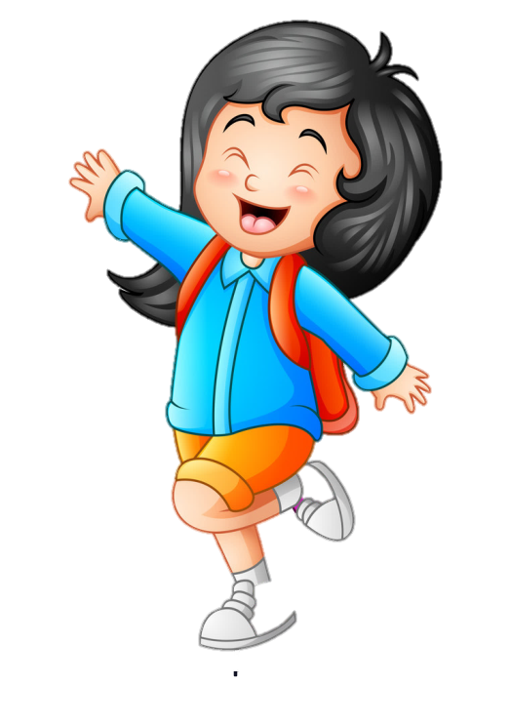

Khởi động

Slide 2
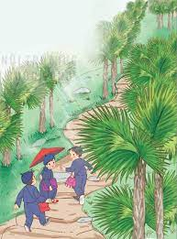
Quan sát tranh dưới đây và nói về loài cây em nhìn thấy trong tranh?

Slide 3
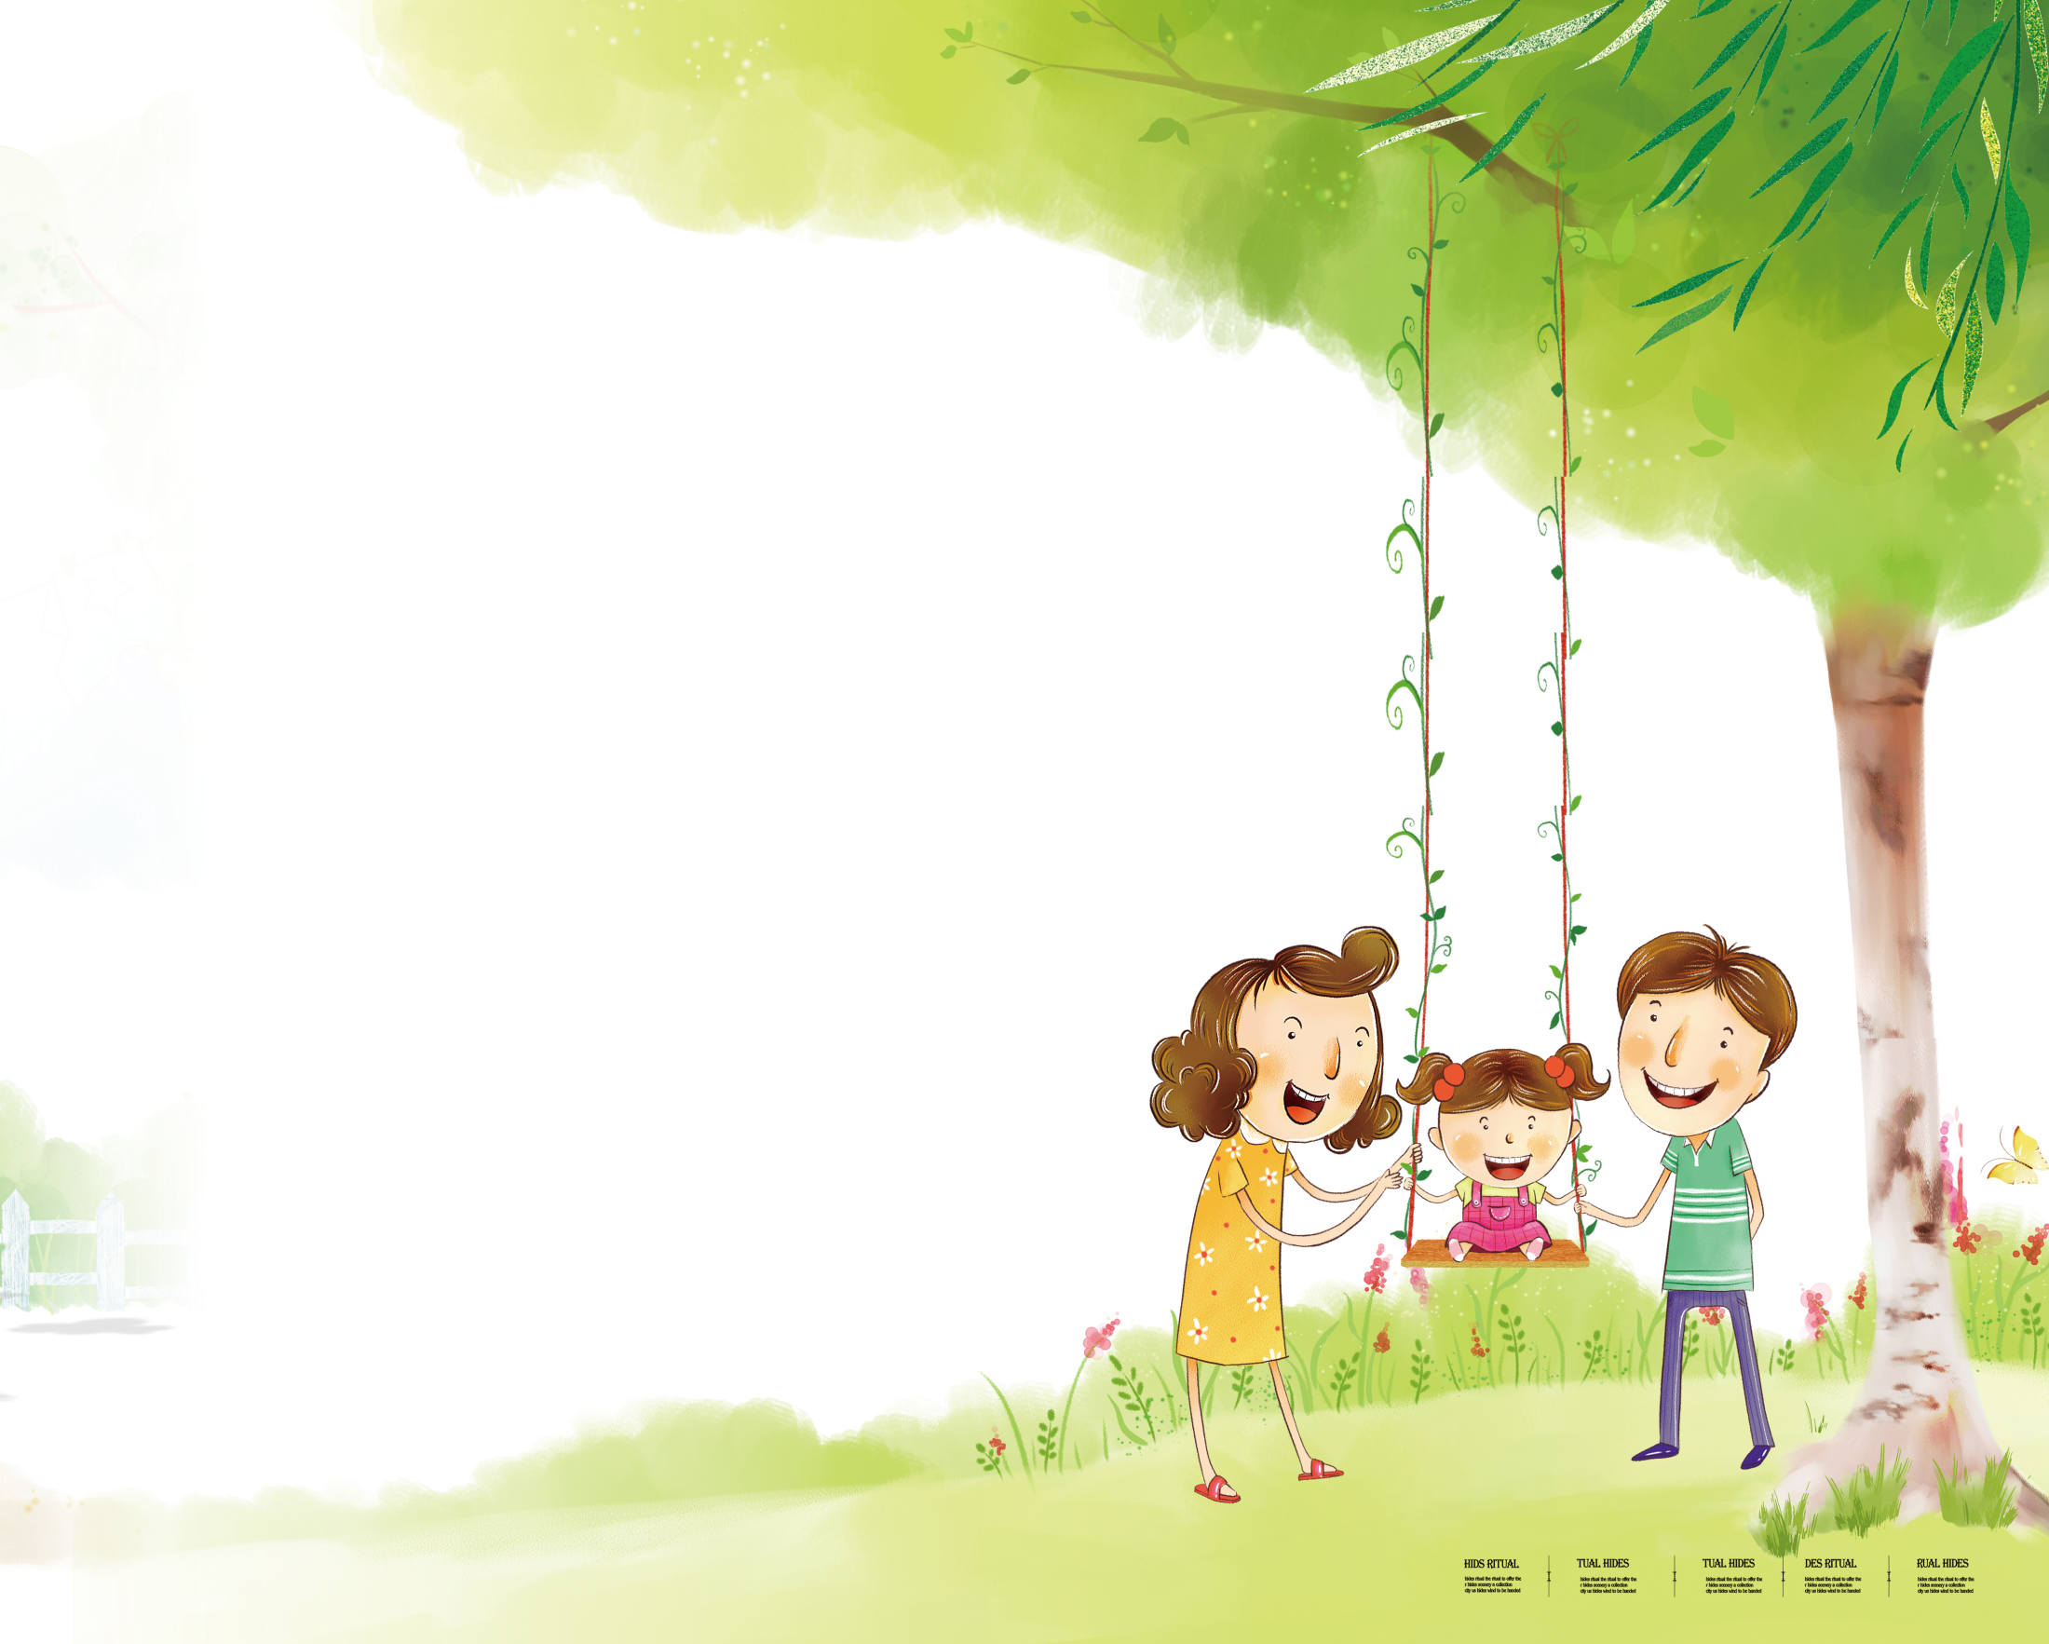

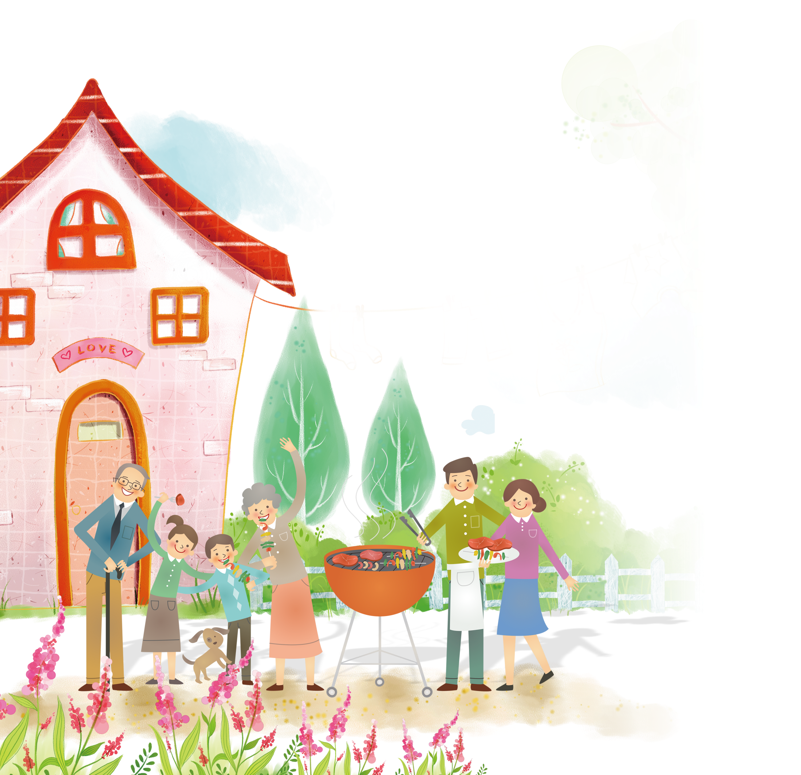
Bài: Mặt trời xanh của tôi

Slide 4


Slide 5









Mặt trời xanh của tôi
Đã có ai lắng nghe
Tiếng mưa trong rừng cọ
Như tiếng thác dội về
Như ào ào trận gió .
Đã ai lên rừng cọ
Giữa một buổi trưa hè
Gối đầu lên thảm cỏ
Nhìn trời xanh, lá che.
Đã ai biết gió ấm
Thổi đến tự khi nào
Từ khi rừng cọ nở
Hoa vàng như hoa cau.
Đã có ai dậy sớm
Nhìn lên rừng co tươi
Lá xoè từng tia nắng
Giống hệt như mặt trời.
Rừng cọ ơi! Rừng cọ!
Lá đẹp, lá ngời ngời
Tôi yêu thường vẫn gọi
Mặt trời xanh của tôi.
(Nguyễn Viết Bình)
Đọc mẫu

Slide 6
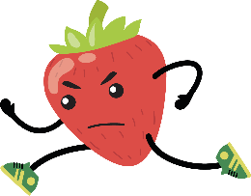
Cùng chia đoạn
Mặt trời xanh của tôi
Đã có ai lắng nghe
Tiếng mưa trong rừng cọ
Như tiếng thác dội về
Như ào ào trận gió .
Đã ai lên rừng cọ
Giữa một buổi trưa hè
Gối đầu lên thảm cỏ
Nhìn trời xanh, lá che.
Đã ai biết gió ấm
Thổi đến tự khi nào
Từ khi rừng cọ nở
Hoa vàng như hoa cau.
1
Đã có ai dậy sớm
Nhìn lên rừng cọ tươi
Lá xoè từng tia nắng
Giống hệt như mặt trời.
Rừng cọ ơi! Rừng cọ!
Lá đẹp, lá ngời ngời
Tôi yêu thường vẫn gọi
Mặt trời xanh của tôi.
(Nguyễn Viết Bình)
4
2
5
3

Slide 7



Luyện đọc từ khó
Trận
Xoè
Ngời ngời

Slide 8

Luyện đọc nối tiếp đoạn
Đã có ai lắng nghe
Tiếng mưa trong rừng cọ
Như tiếng thác dội về
Như ào ào trận gió .
Đã ai lên rừng cọ
Giữa một buổi trưa hè
Gối đầu lên thảm cỏ
Nhìn trời xanh, lá che.
Đã ai biết gió ấm
Thổi đến tự khi nào
Từ khi rừng cọ nở
Hoa vàng như hoa cau.
1
2
3

Slide 9
Luyện đọc nối tiếp đoạn
Đã có ai dậy sớm
Nhìn lên rừng cọ tươi
Lá xoè từng tia nắng
Giống hệt như mặt trời.
Rừng cọ ơi! Rừng cọ!
Lá đẹp, lá ngời ngời
Tôi yêu thường vẫn gọi
Mặt trời xanh của tôi.
(Nguyễn Viết Bình)
4
5

Slide 10

Luyện đọc trong nhóm

Slide 11
Đọc theo nhóm
Mặt trời xanh của tôi
Đã có ai lắng nghe
Tiếng mưa trong rừng cọ
Như tiếng thác dội về
Như ào ào trận gió .
Đã ai lên rừng cọ
Giữa một buổi trưa hè
Gối đầu lên thảm cỏ
Nhìn trời xanh, lá che.
Đã ai biết gió ấm
Thổi đến tự khi nào
Từ khi rừng cọ nở
Hoa vàng như hoa cau.
Đã có ai dậy sớm
Nhìn lên rừng co tươi
Lá xoè từng tia nắng
Giống hệt như mặt trời.
Rừng cọ ơi! Rừng cọ!
Lá đẹp, lá ngời ngời
Tôi yêu thường vẫn gọi
Mặt trời xanh của tôi.
(Nguyễn Viết Bình)

Slide 12
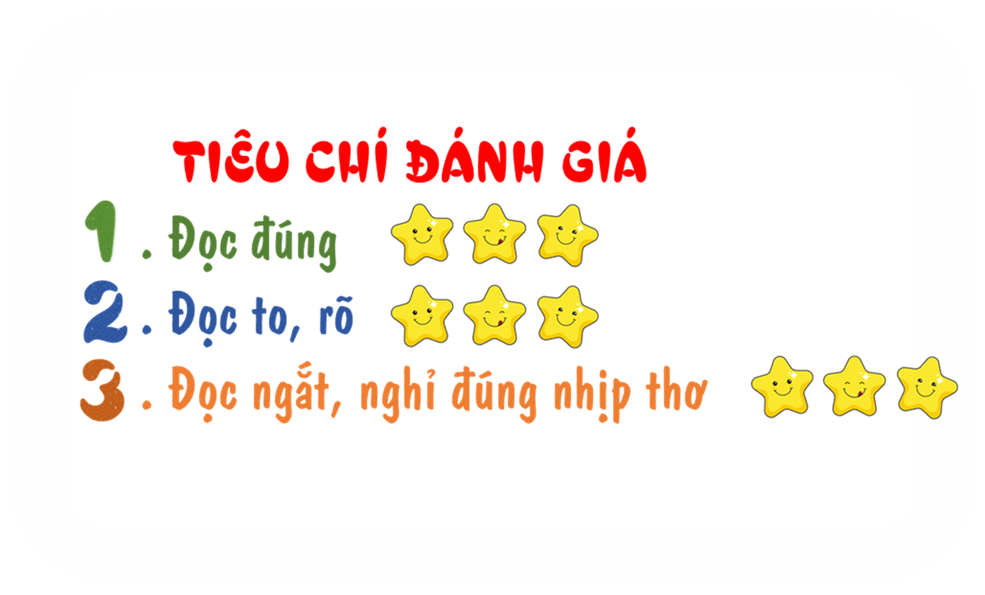
Luyện đọc toàn bài

Slide 13
Đọc toàn bài
Mặt trời xanh của tôi
Đã có ai lắng nghe
Tiếng mưa trong rừng cọ
Như tiếng thác dội về
Như ào ào trận gió .
Đã ai lên rừng cọ
Giữa một buổi trưa hè
Gối đầu lên thảm cỏ
Nhìn trời xanh, lá che.
Đã ai biết gió ấm
Thổi đến tự khi nào
Từ khi rừng cọ nở
Hoa vàng như hoa cau.
Đã có ai dậy sớm
Nhìn lên rừng co tươi
Lá xoè từng tia nắng
Giống hệt như mặt trời.
Rừng cọ ơi! Rừng cọ!
Lá đẹp, lá ngời ngời
Tôi yêu thường vẫn gọi
Mặt trời xanh của tôi.
(Nguyễn Viết Bình)

Slide 14




Slide 15
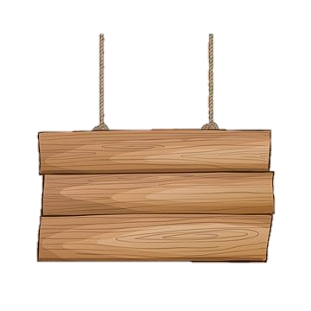
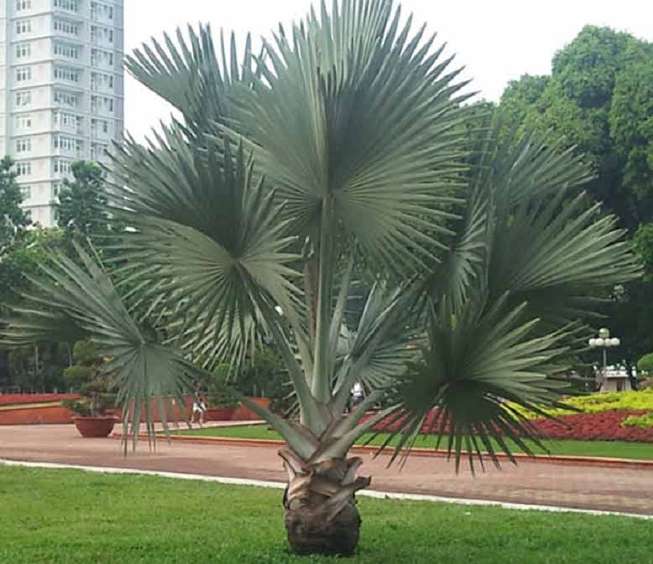
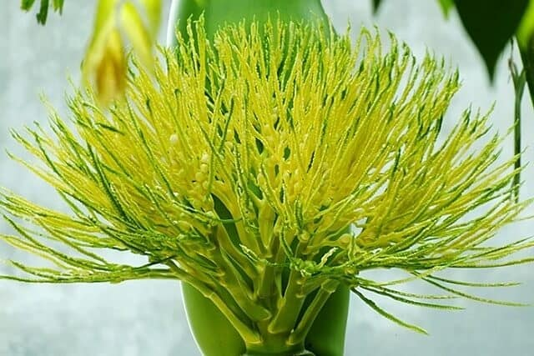
Giải nghĩa từ
Cọ: Cây thuộc họ dừa, cao, lá to và xoè ra như hình cái quạt.
Hoa cau: Hoa của cây cau, có màu vàng nhạt.

Slide 16
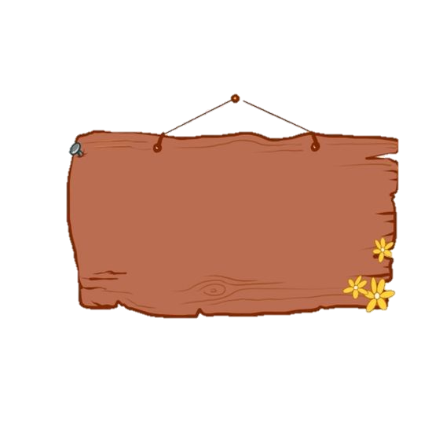
Cùng tìm hiểu
01
Tiếng mưa trong rừng cọ được tả như thế nào?
02
Buổi trưa mùa hè ở rừng cọ có gì thú vị?
03
Tìm những câu thơ nói về vẻ đẹp của hoa cọ và lá cọ. Vì sao lá cọ được gọi là “mặt trời xanh”
04
Vẻ đẹp của rừng cọ được tác giả cảm nhận bằng những giác quan nào?

Slide 17



01
Tiếng mưa trong rừng cọ được tả như thế nào?
Tiếng mưa trong rừng cọ được tác giả ví như tiếng thác dội về, như ào ào trận gió.
Đọc kĩ khổ thơ đầu tiên

Slide 18
02
Buổi trưa mùa hè ở rừng cọ có gì thú vị?
Buổi trưa mùa hè ở rừng cọ rất mát vì lá cọ che đi ánh nắng mặt trời.
Buổi trưa mùa hè ở rừng cọ rất thơ mộng vì có thể gối đầu lên thảm cỏ, nhìn trời xanh,…
Đọc kĩ khổ thơ 2

Slide 19

03
Tìm những câu thơ nói về vẻ đẹp của hoa cọ và lá cọ. Vì sao lá cọ được gọi là “mặt trời xanh”
Câu thơ nói lên vẻ đẹp của hoa cọ là Hoa vàng như hoa cau.
Câu thơ nói lên vẻ đẹp của lá cọ là
Lá xoè từng tia nắng
Giống hệt như mặt trời
Lá cọ được gọi là “mặt trời xanh vì: lá cọ màu xanh, hình tròn, xoè ra từng tia nắng giống như mặt trời.
Khổ thơ số 3, 4

Slide 20

04
Vẻ đẹp của rừng cọ được tác giả cảm nhận bằng những giác quan nào?
Thính giác, thị giác, xúc giác

Slide 21
05
Bài thơ giúp em hiểu điều gì?
Bài thơ cho thấy những vẻ đẹp đa dạng của rừng cọ, tình yêu thương của tác giả.

Slide 22




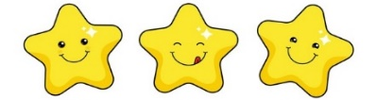


Luyện đọc toàn bài
Tất cả thành viên đều đọc
Tiêu chí đánh giá
1
Đọc đúng
2
Đọc to, rõ
3
Ngắt nghỉ đúng chỗ

Slide 23
Đọc toàn bài
Mặt trời xanh của tôi
Đã có ai lắng nghe
Tiếng mưa trong rừng cọ
Như tiếng thác dội về
Như ào ào trận gió .
Đã ai lên rừng cọ
Giữa một buổi trưa hè
Gối đầu lên thảm cỏ
Nhìn trời xanh, lá che.
Đã ai biết gió ấm
Thổi đến tự khi nào
Từ khi rừng cọ nở
Hoa vàng như hoa cau.
Đã có ai dậy sớm
Nhìn lên rừng co tươi
Lá xoè từng tia nắng
Giống hệt như mặt trời.
Rừng cọ ơi! Rừng cọ!
Lá đẹp, lá ngời ngời
Tôi yêu thường vẫn gọi
Mặt trời xanh của tôi.
(Nguyễn Viết Bình)

Slide 24
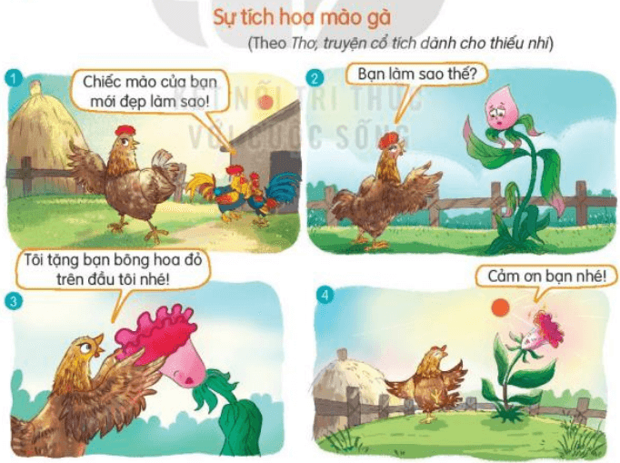
Nói và nghe:
SỰ TÍCH HOA MÀO GÀ
S/33

Slide 25
Nêu nội dung trừng tranh.
HOẠT ĐỘNG NHÓM 4

Slide 26
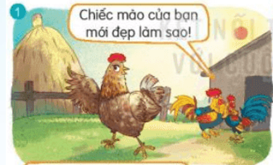
Các bạn gà xúm xít quanh bạn gà mơ và khen chiếc mào của bạn ấy đẹp

Slide 27
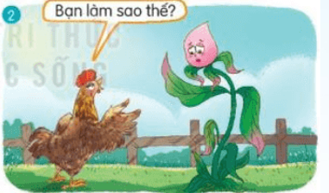
Bạn gà mơ thấy một cái cây màu đỏ tía buồn bã nên hỏi.

Slide 28
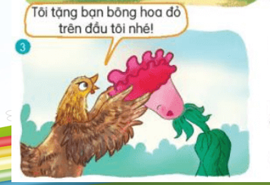
Bạn gà mơ lấy chiếc mào trên đầu mình tặng cho cây.

Slide 29
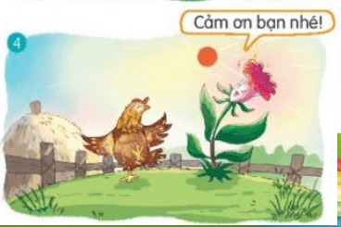
Chiếc mào không còn trên đầu gà mơ, còn cái cây lại có một bông hoa rực rỡ giống hệt chiếc mào gà.

Slide 30

Kể lại câu chuyện

Slide 32
